Slide 1
数据挖掘简介
An Introduction to Data Mining

Slide 2

基本类别
分类（Classification）
推估（EStimation）
预测（Prediction）
关联分组（Affinity grouping）
聚类分析（Clustering）

Slide 3
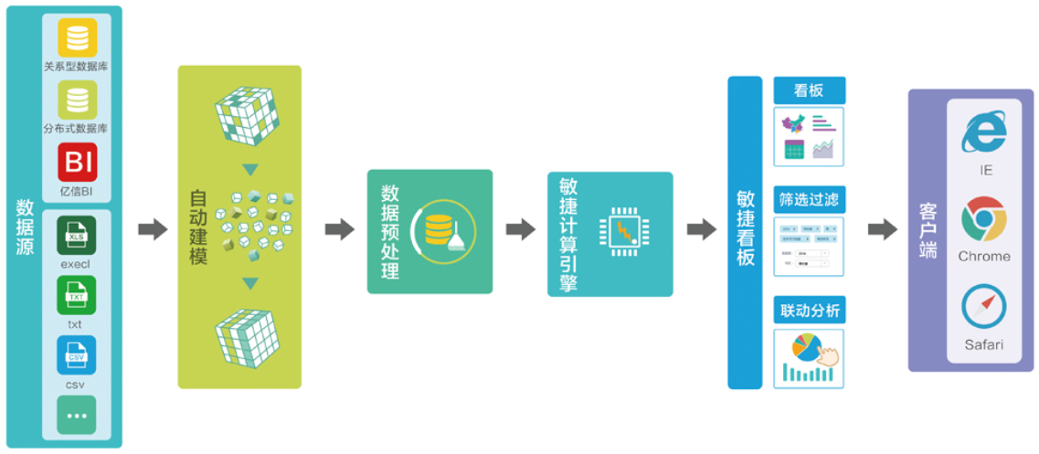
商务智能
助力C919大飞机监控系统

Slide 4
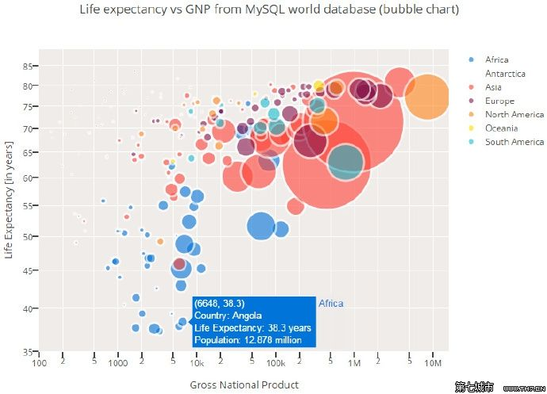
数据可视化

Slide 5
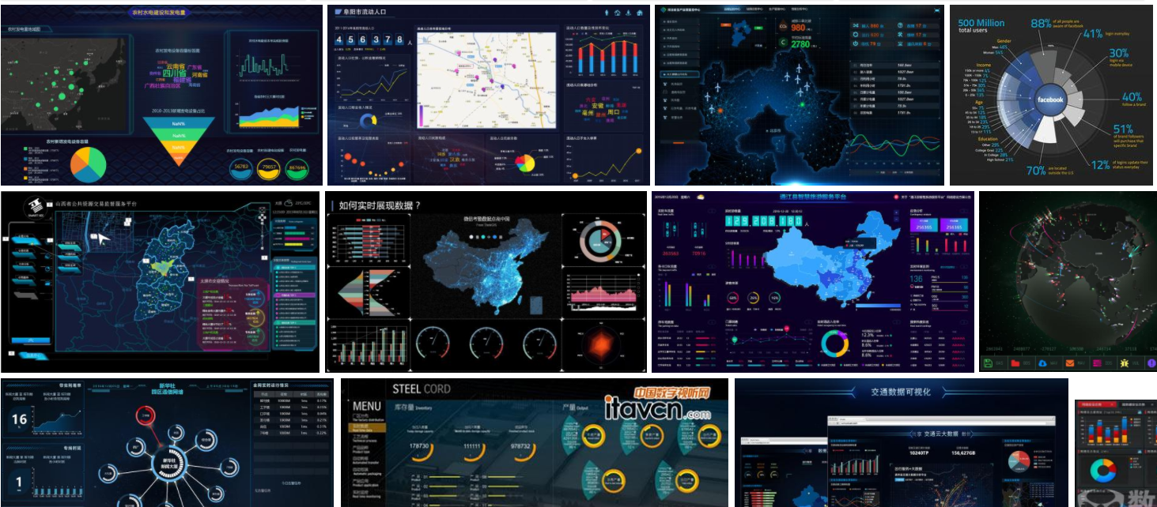
大数据

Slide 6
机器学习、统计分析、数据仓库、OLAP......

Slide 7
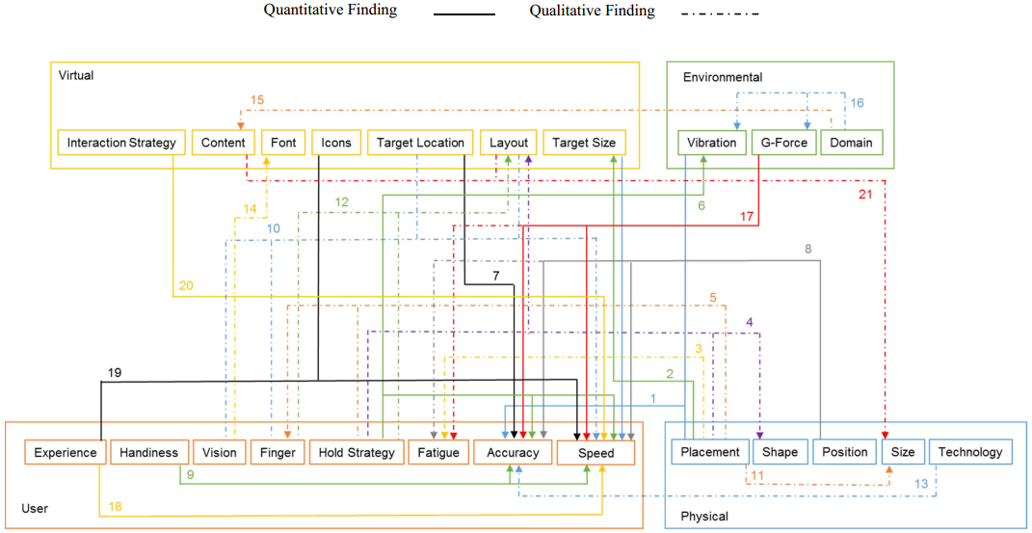
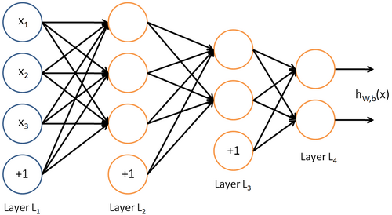

示例-多因素触摸评估
$$J_{\left(Ac,Sp\right)}=f_{\left(Pl,Po,La,Sh,Si...\right)}$$

